Slide 1

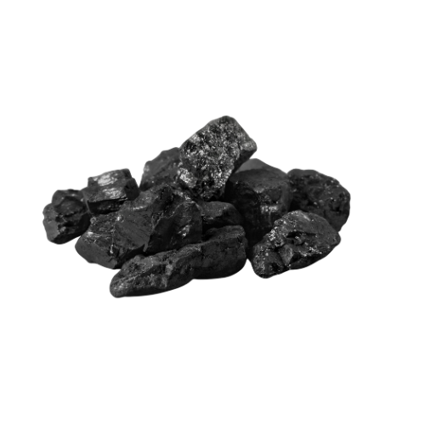
KHAI THÁC THAN
BÀI GIẢNG HUẤN LUYỆN AN TOÀN LAO ĐỘNG
BẢN QUYỀN THUỘC AN TOÀN NAM VIỆT

Slide 2
Một số vụ tai nạn trong mỏ khai thác than
Ngành công nghiệp khai thác than, mặc dù cung cấp năng lượng thiết yếu cho nhiều quốc gia trên toàn thế giới, nhưng cũng đồng thời mang theo những rủi ro và tai nạn nghiêm trọng:
  Sự Thiếu An Toàn Trong Quá Trình Khai Thác
  Khí Độc Methane và Khí Carbon Monoxide
  Các Tai Nạn Động Cơ và Máy Móc
  Vấn Đề Y Tế và An Toàn Lao Động
  Khí Thải và Ảnh Hưởng Đến Môi Trường

Slide 3
Tóm tắt bài học
1. An toàn vệ sinh lao động đối với công nhân xây dựng đường dẫn, hệ thống nước và điện, nhà máy xử lý than, và các cơ sở khác cần thiết cho việc khai thác than
2. An toàn vệ sinh lao động đối với nhân viên đào mỏ mở, khai thác dưới lòng đất, hoặc khai thác lùi
3. An toàn vệ sinh lao động đối với nhân viên vận chuyển than đến các nhà máy xử lý
4. An toàn vệ sinh lao động đối với nhân viên xử lý để loại bỏ các tạp chất và tăng cường chất lượng cho than

Slide 4
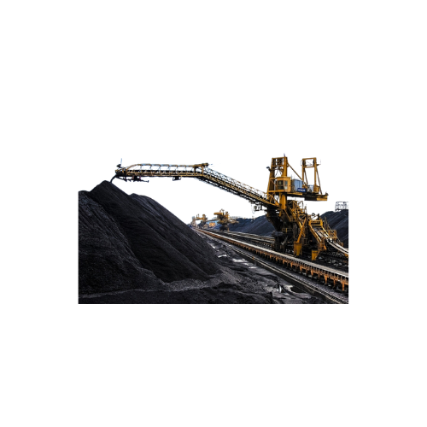
Xây dựng đường dẫn, hệ thống nước và điện, nhà máy xử lý than, và các cơ sở khác cần thiết
1. Đặc điểm công việc xây dựng đường dẫn, hệ thống nước và điện, nhà máy xử lý than, và các cơ sở khác cần thiết cho việc khai thác than
Việc xây dựng các cơ sở hạ tầng cho việc khai thác than là một quy trình phức tạp đòi hỏi sự kỹ lưỡng và chuyên môn cao.
Đầu tiên, việc xây dựng đường dẫn là một bước quan trọng để kết nối các khu vực khai thác với các cơ sở xử lý và vận chuyển. Đường dẫn cần được thiết kế để đảm bảo việc vận chuyển than an toàn và hiệu quả.

Slide 5
Xây dựng đường dẫn, hệ thống nước và điện, nhà máy xử lý than, và các cơ sở khác cần thiết
2. Các dạng tai nạn lao động trong quá trình xây dựng đường dẫn, hệ thống nước và điện, nhà máy xử lý than, và các cơ sở khác cần thiết cho việc khai thác than
Trong quá trình xây dựng đường dẫn, hệ thống nước và điện, nhà máy xử lý than và các cơ sở khác liên quan đến việc khai thác than, có nhiều dạng tai nạn lao động có thể xảy ra.
Các tai nạn thường gặp bao gồm nguy cơ về tai nạn lao động liên quan đến máy móc và thiết bị, bao gồm va chạm, nghiền nát hoặc bị kẹt trong máy móc.

Slide 6
Xây dựng đường dẫn, hệ thống nước và điện, nhà máy xử lý than, và các cơ sở khác cần thiết
3. Nguyên nhân gây ra tai nạn lao động khi xây dựng đường dẫn, hệ thống nước và điện, nhà máy xử lý than, và các cơ sở khác cần thiết cho việc khai thác than
Có nhiều nguyên nhân gây ra tai nạn lao động khi xây dựng đường dẫn, hệ thống nước và điện, nhà máy xử lý than và các cơ sở khác trong việc khai thác than. Một trong những nguyên nhân phổ biến là thiếu hiểu biết và đào tạo về an toàn lao động.
Công nhân không được đào tạo đầy đủ về cách sử dụng thiết bị an toàn và không hiểu rõ về các quy trình an toàn khi làm việc.

Slide 7
Xây dựng đường dẫn, hệ thống nước và điện, nhà máy xử lý than, và các cơ sở khác cần thiết
4. Biện pháp phòng tránh tai nạn lao động khi xây dựng đường dẫn, hệ thống nước và điện, nhà máy xử lý than, và các cơ sở khác cần thiết cho việc khai thác than
Để giảm thiểu nguy cơ tai nạn lao động khi xây dựng đường dẫn, hệ thống nước và điện, nhà máy xử lý than và các cơ sở khác liên quan đến việc khai thác than, việc áp dụng các biện pháp phòng tránh là rất quan trọng.
Đầu tiên, việc huấn luyện an toàn lao động đóng vai trò chủ chốt. Công nhân cần được đào tạo đầy đủ về các quy trình an toàn và sử dụng thiết bị bảo hộ cá nhân.

Slide 8
Xây dựng đường dẫn, hệ thống nước và điện, nhà máy xử lý than, và các cơ sở khác cần thiết
5. Quy định an toàn lao động khi xây dựng đường dẫn, hệ thống nước và điện, nhà máy xử lý than, và các cơ sở khác cần thiết cho việc khai thác than
Trong việc xây dựng đường dẫn, hệ thống nước và điện, nhà máy xử lý than và các cơ sở khác cho việc khai thác than, các quy định an toàn lao động là cực kỳ quan trọng để đảm bảo sự an toàn cho tất cả các nhân viên và công nhân tham gia vào các hoạt động này.
Một trong những quy định chính là việc đào tạo và huấn luyện an toàn lao động. Tất cả các nhân viên cần được đào tạo về các nguy cơ có thể gặp phải và cách phòng tránh chúng, cũng như về cách sử dụng thiết bị bảo hộ cá nhân một cách hiệu quả.

Slide 9
Xây dựng đường dẫn, hệ thống nước và điện, nhà máy xử lý than, và các cơ sở khác cần thiết
6. Xử lý tình huống tai nạn lao động khẩn cấp khi xây dựng đường dẫn, hệ thống nước và điện, nhà máy xử lý than, và các cơ sở khác cần thiết cho việc khai thác than
Trong quá trình xây dựng đường dẫn, hệ thống nước và điện, nhà máy xử lý than và các cơ sở khác cho việc khai thác than, việc xử lý tình huống tai nạn lao động khẩn cấp là một phần quan trọng và cần được thực hiện một cách nhanh chóng và hiệu quả.
Đầu tiên, khi xảy ra tai nạn, việc đảm bảo an toàn cho tất cả các nhân viên và công nhân là ưu tiên hàng đầu.

Slide 10
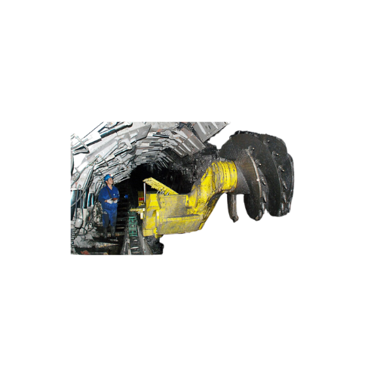
Đào mỏ mở, khai thác dưới lòng đất, hoặc khai thác lùi
1. Đặc điểm công việc đào mỏ mở, khai thác dưới lòng đất, hoặc khai thác lùi:
Đào mỏ mở, khai thác dưới lòng đất (longwall mining) và khai thác lùi (retreat mining) là hai phương pháp phổ biến được sử dụng để trích xuất than từ các lớp mỏ sâu dưới lòng đất.
Trong longwall mining, một tường than dài được đào ra song song với lớp than, và sau đó được đẩy tiến về phía trước khi tiến hành khai thác.

Slide 11
Đào mỏ mở, khai thác dưới lòng đất, hoặc khai thác lùi
2. Các dạng tai nạn lao động trong quá trình đào mỏ mở, khai thác dưới lòng đất, hoặc khai thác lùi:
Trong quá trình đào mỏ mở, khai thác dưới lòng đất (longwall mining) và khai thác lùi (retreat mining), các tai nạn lao động có thể xảy ra do nhiều nguyên nhân khác nhau.
Một trong những nguy cơ lớn nhất là sự sụt lún đất đá, có thể dẫn đến nguy hiểm cho các công nhân và các thiết bị máy móc.

Slide 12
Đào mỏ mở, khai thác dưới lòng đất, hoặc khai thác lùi
3. Nguyên nhân gây ra tai nạn lao động khi đào mỏ mở, khai thác dưới lòng đất, hoặc khai thác lùi
Có nhiều nguyên nhân gây ra tai nạn lao động khi đào mỏ mở, khai thác dưới lòng đất (longwall mining), hoặc khai thác lùi (retreat mining).
Một trong những nguyên nhân chính là sự không ổn định của môi trường làm việc, đặc biệt là trong môi trường đất đá sâu dưới lòng đất. Sự sụt lún đất đá có thể xảy ra đột ngột, gây ra nguy hiểm cho các công nhân và thiết bị.

Slide 13
Đào mỏ mở, khai thác dưới lòng đất, hoặc khai thác lùi
4. Biện pháp phòng tránh tai nạn lao động khi đào mỏ mở, khai thác dưới lòng đất, hoặc khai thác lùi:
Để giảm thiểu nguy cơ tai nạn lao động khi đào mỏ mở, khai thác dưới lòng đất (longwall mining), hoặc khai thác lùi (retreat mining), cần áp dụng một loạt biện pháp phòng tránh hiệu quả.
Trước tiên, việc đảm bảo tuân thủ nghiêm ngặt các quy tắc an toàn lao động là cực kỳ quan trọng. Điều này bao gồm việc đào tạo đầy đủ cho tất cả các công nhân về an toàn lao động và sử dụng thiết bị bảo hộ cá nhân.

Slide 14
Đào mỏ mở, khai thác dưới lòng đất, hoặc khai thác lùi
5. Quy định an toàn lao động khi đào mỏ mở, khai thác dưới lòng đất, hoặc khai thác lùi:
Trong ngành công nghiệp mỏ, quy định an toàn lao động đóng vai trò quan trọng trong việc bảo vệ sức khỏe và tính mạng của công nhân.
Khi thực hiện các hoạt động đào mỏ mở, khai thác dưới lòng đất (longwall mining), hoặc khai thác lùi (retreat mining), các quy định an toàn lao động đặc biệt cần chú ý đến việc quan trắc môi trường lao động.

Slide 15
Đào mỏ mở, khai thác dưới lòng đất, hoặc khai thác lùi
6. Xử lý tình huống tai nạn lao động khẩn cấp khi đào mỏ mở, khai thác dưới lòng đất, hoặc khai thác lùi:
Xử lý tình huống tai nạn lao động khẩn cấp trong ngành đào mỏ là một phần quan trọng của quy trình an toàn.
Trong trường hợp xảy ra tai nạn lao động khi đào mỏ mở, khai thác dưới lòng đất (longwall mining), hoặc khai thác lùi (retreat mining), các biện pháp khẩn cấp cần được thực hiện ngay lập tức để bảo vệ tính mạng và sức khỏe của các công nhân.

Slide 16
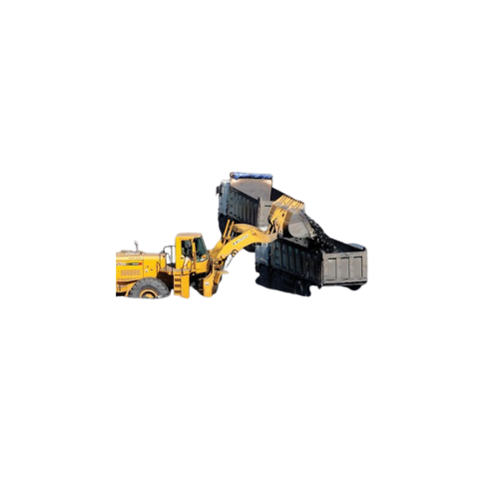
Vận chuyển than đến các nhà máy xử lý
1. Đặc điểm công việc vận chuyển than đến các nhà máy xử lý
Việc vận chuyển than đến các nhà máy xử lý đòi hỏi sự chuẩn bị kỹ lưỡng và quản lý chặt chẽ từ quá trình khai thác cho đến khi sản phẩm được đưa đến điểm đích.
Đặc điểm của công việc này bao gồm việc đảm bảo an toàn và bảo vệ môi trường trong quá trình vận chuyển.

Slide 17
Vận chuyển than đến các nhà máy xử lý
2. Các dạng tai nạn lao động trong quá trình vận chuyển than đến các nhà máy xử lý
Trong quá trình vận chuyển than đến các nhà máy xử lý, các dạng tai nạn lao động có thể xảy ra đe dọa đến tính mạng và sức khỏe của công nhân.
Một số nguy cơ phổ biến bao gồm tai nạn giao thông, đặc biệt là trong các hoạt động vận chuyển bằng đường bộ.

Slide 18
Vận chuyển than đến các nhà máy xử lý
3. Nguyên nhân gây ra tai nạn lao động khi vận chuyển than đến các nhà máy xử lý
Các tai nạn lao động trong quá trình vận chuyển than đến các nhà máy xử lý có thể có nhiều nguyên nhân khác nhau. Một trong những nguyên nhân chính là thiếu kinh nghiệm và đào tạo của các nhân viên vận chuyển.
Những người lái xe và công nhân thường phải đối mặt với nhiều tình huống khó khăn trên đường, từ điều kiện thời tiết xấu đến giao thông đông đúc. Thiếu kinh nghiệm có thể làm tăng nguy cơ xảy ra tai nạn.

Slide 19
Vận chuyển than đến các nhà máy xử lý
4. Biện pháp phòng tránh tai nạn lao động khi vận chuyển than đến các nhà máy xử lý
Để phòng tránh tai nạn lao động khi vận chuyển than đến các nhà máy xử lý, việc thực hiện các biện pháp an toàn là rất quan trọng.
Trước hết, việc đảm bảo rằng tất cả nhân viên liên quan được đào tạo đầy đủ về các quy trình an toàn và biện pháp phòng ngừa tai nạn là cần thiết. Điều này bao gồm cả việc sử dụng trang thiết bị bảo hộ cá nhân phù hợp như mũ bảo hiểm, kính bảo hộ và găng tay.

Slide 20
Vận chuyển than đến các nhà máy xử lý
5. Quy định an toàn lao động khi vận chuyển than đến các nhà máy xử lý
Quy định an toàn lao động trong quá trình vận chuyển than đến các nhà máy xử lý là một phần quan trọng của việc đảm bảo môi trường làm việc an toàn cho tất cả các nhân viên liên quan.
Các quy định này thường bao gồm việc đảm bảo rằng tất cả các nhân viên được đào tạo đầy đủ về các quy trình an toàn, bao gồm cả việc sử dụng trang thiết bị bảo hộ cá nhân như mũ bảo hiểm, kính bảo hộ và găng tay.

Slide 21
Vận chuyển than đến các nhà máy xử lý
6. Xử lý tình huống tai nạn lao động khẩn cấp khi vận chuyển than đến các nhà máy xử lý
Trong quá trình vận chuyển than đến các nhà máy xử lý, việc xử lý tình huống tai nạn lao động khẩn cấp là một phần quan trọng của quy trình an toàn lao động. Khi xảy ra tai nạn, việc ứng phó nhanh chóng và hiệu quả là cần thiết để giảm thiểu tổn thất và bảo vệ tính mạng của người lao động.
Đầu tiên, việc triển khai kế hoạch ứng phó sẵn có là chìa khóa. Mỗi nhà máy cần phải có kế hoạch ứng phó với tai nạn lao động, bao gồm các biện pháp an toàn cũng như kế hoạch sơ tán và cứu hộ.

Slide 22
Xử lý để loại bỏ các tạp chất và tăng cường chất lượng cho than
1. Đặc điểm công việc xử lý để loại bỏ các tạp chất và tăng cường chất lượng cho than:
Đặc điểm của quá trình xử lý để loại bỏ các tạp chất và tăng cường chất lượng cho than (coal) là một phần quan trọng của ngành công nghiệp năng lượng.
Trong quá trình này, than được xử lý để loại bỏ các tạp chất như sulfur, tro, và các chất gây ô nhiễm khác, đồng thời cải thiện tính đồng nhất và chất lượng nhiên liệu.

Slide 23
Xử lý để loại bỏ các tạp chất và tăng cường chất lượng cho than
2. Các dạng tai nạn lao động trong quá trình xử lý để loại bỏ các tạp chất và tăng cường chất lượng cho than:
Trong quá trình xử lý để loại bỏ các tạp chất và tăng cường chất lượng cho than (coal), có nhiều dạng tai nạn lao động có thể xảy ra. Một trong những tai nạn phổ biến là các vấn đề liên quan đến an toàn lao động trong môi trường làm việc khó khăn và nguy hiểm.
Một dạng tai nạn thường gặp là tai nạn hóa chất, khi các chất hóa học được sử dụng trong quá trình xử lý có thể gây ra sự cố hoặc tác động không mong muốn lên nhân viên. Sự cố hóa chất có thể dẫn đến nổ, cháy, hoặc thậm chí là nguy hiểm cho sức khỏe của nhân viên.

Slide 24
Xử lý để loại bỏ các tạp chất và tăng cường chất lượng cho than
3. Nguyên nhân gây ra tai nạn lao động khi xử lý để loại bỏ các tạp chất và tăng cường chất lượng cho than:
Có nhiều nguyên nhân gây ra tai nạn lao động khi xử lý để loại bỏ các tạp chất và tăng cường chất lượng cho than (coal). Một trong những nguyên nhân chính là sự thiếu sót trong việc tuân thủ quy trình an toàn lao động và hướng dẫn về cách sử dụng thiết bị và chất liệu trong môi trường làm việc.
Một nguyên nhân khác là sự cố kỹ thuật, khi các thiết bị và máy móc sử dụng trong quá trình xử lý than có thể gặp phải lỗi kỹ thuật đột ngột. Việc bảo dưỡng thiết bị không đầy đủ cũng có thể dẫn đến các vấn đề về an toàn lao động.

Slide 25
Xử lý để loại bỏ các tạp chất và tăng cường chất lượng cho than
4. Biện pháp phòng tránh tai nạn lao động khi xử lý để loại bỏ các tạp chất và tăng cường chất lượng cho than:
Để phòng tránh tai nạn lao động khi xử lý để loại bỏ các tạp chất và tăng cường chất lượng cho than (coal), các biện pháp an toàn cần được áp dụng một cách nghiêm túc và toàn diện. Trước hết, việc đào tạo nhân viên về các quy trình an toàn lao động và cách sử dụng thiết bị là điểm khởi đầu quan trọng.
Nhân viên cần được huấn luyện về cách nhận biết và xử lý các tình huống nguy hiểm, cũng như biết cách thực hiện các biện pháp cấp cứu khi cần thiết.

Slide 26
Xử lý để loại bỏ các tạp chất và tăng cường chất lượng cho than
5. Quy định an toàn lao động khi xử lý để loại bỏ các tạp chất và tăng cường chất lượng cho than:
Quy định an toàn lao động khi xử lý để loại bỏ các tạp chất và tăng cường chất lượng cho than (coal) là một phần quan trọng của việc đảm bảo môi trường làm việc an toàn và đúng quy định. Đầu tiên, các nhân viên phải được đào tạo đầy đủ về các quy trình an toàn và biện pháp phòng ngừa tai nạn lao động.
Điều này bao gồm việc hướng dẫn về cách sử dụng thiết bị an toàn như mặt nạ phòng độc, áo khoác chống hóa chất, và găng tay bảo hộ.

Slide 27
Xử lý để loại bỏ các tạp chất và tăng cường chất lượng cho than
6. Xử lý tình huống tai nạn lao động khẩn cấp khi xử lý để loại bỏ các tạp chất và tăng cường chất lượng cho than:
Xử lý tình huống tai nạn lao động khẩn cấp khi xử lý để loại bỏ các tạp chất và tăng cường chất lượng cho than (coal) đòi hỏi sự nhanh nhẹn và chủ động từ phía nhân viên và cấp quản lý. Trong trường hợp xảy ra tai nạn, việc đảm bảo an toàn cho mọi người là ưu tiên hàng đầu.
Khi xử lý một tai nạn, nhân viên cần tự bảo vệ mình trước hết bằng cách thoát ra khỏi tình huống nguy hiểm nếu có thể. Sau đó, họ cần kích hoạt hệ thống cảnh báo và báo cáo sự cố cho cấp quản lý và các đồng nghiệp còn lại.

Slide 28
Cảm ơn các bạn đã theo dõi
Mọi thắc mắc về bài giảng xin liên hệ với chúng tôi theo thông tin bên dưới:
CÔNG TY TNHH HUẤN LUYỆN AN TOÀN VÀ QUAN TRẮC MÔI TRƯỜNG NAM VIỆT (AN TOÀN NAM VIỆT)
Địa chỉ: Lầu 2, số 655 Đường Điện Biên Phủ, Phường 25, Quận Bình Thạnh, Thành phố Hồ Chí Minh, Việt Nam
Hotline 0908.111.791
Website https://antoannamviet.com/
Email: Lienhe@antoannamviet.com

